Slide 1
Nowoczesne systemy do budowy sieci podziemnych:
- aspekt jakościowy
- przegląd rozwiązań
Piotr Dańczuk
piotr.danczuk@uponor.com
tel. 600-817-400
Uponor Infra to spółka joint venture powstała
z połączenia KWH Pipe i Uponor

Slide 2
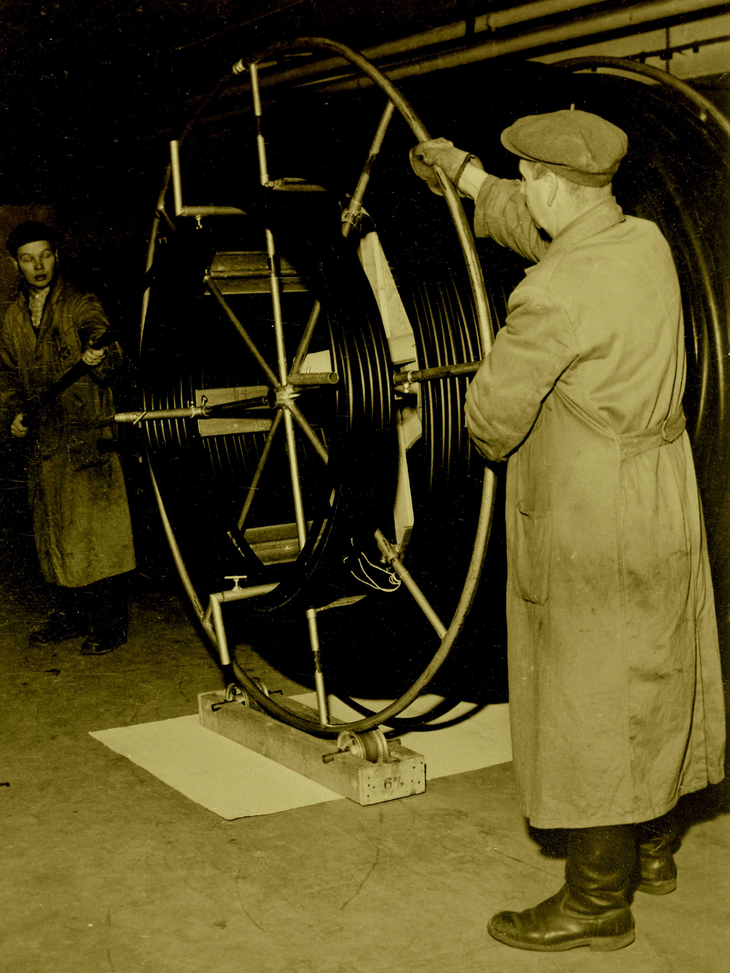


Nasza historia
1984-1986
Firma zmienia nazwę na KWH Pipe
Rozpoczęcie produkcji rur Weholite
1929
Powstaje tartak Wiik & Höglund
1951-1955
Firma rozszerza działalność o tworzywa sztuczne
1976
Pierwszy na świecie producent rur
PE 1600 mm
Rozpoczęcie produkcji rur do sieci ciepłowniczych
2008
Największa rura Weholite DN/ID 3,5 m
2016
Uponor Infra
Koniec lat 90.
Uponor jest największym producentem rur z tworzyw sztucznych na świecie
1952
Powstaje firma N.Lundbegs Fabriks AB (Szwecja)
1964
Rozpoczęcie działalności Upo Plastics w Finlandii
1620
Johan de la Gardie zakłada firmę Wirsbo Bruks AB
1982
Powstaje marka Uponor

Slide 3
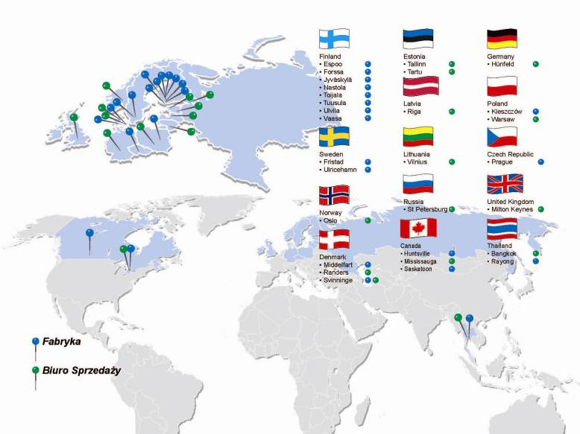
Gdzie jesteśmy – fabryki i sprzedaż
Uponor Infra
1 600 pracowników
obroty 397 mln EUR (2012 r.)
Notes:
Całkowite obroty:
KWH Pipe 248 milionów EUR, 2012 r.
Uponor Infrastructure 149 milionów EUR, 2012 r.
Legenda:
[niebieski] Zakład produkcyjny
[zielony] Biuro sprzedaży
Nazwy krajów [+ miast, jeżeli nazwy podlegają tłumaczeniu]
Finlandia
Szwecja
Norwegia
Dania
Estonia
Łotwa – Ryga
Litwa – Wilno
Rosja
Kanada
Niemcy
Polska – Kleszczów, Warszawa
Czechy – Praga
Wielka Brytania
Tajlandia

Slide 4
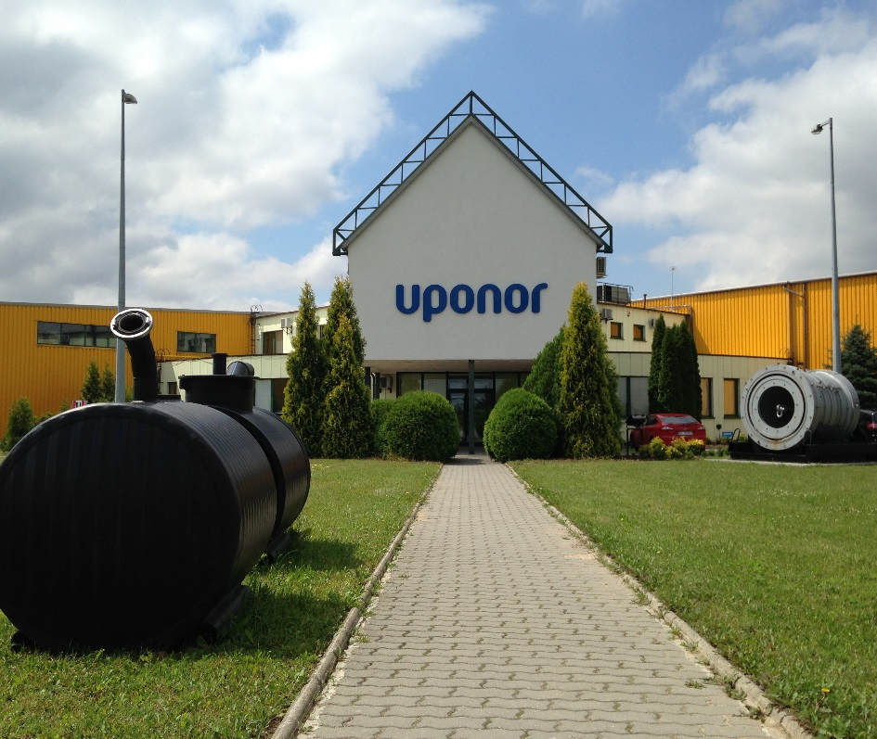
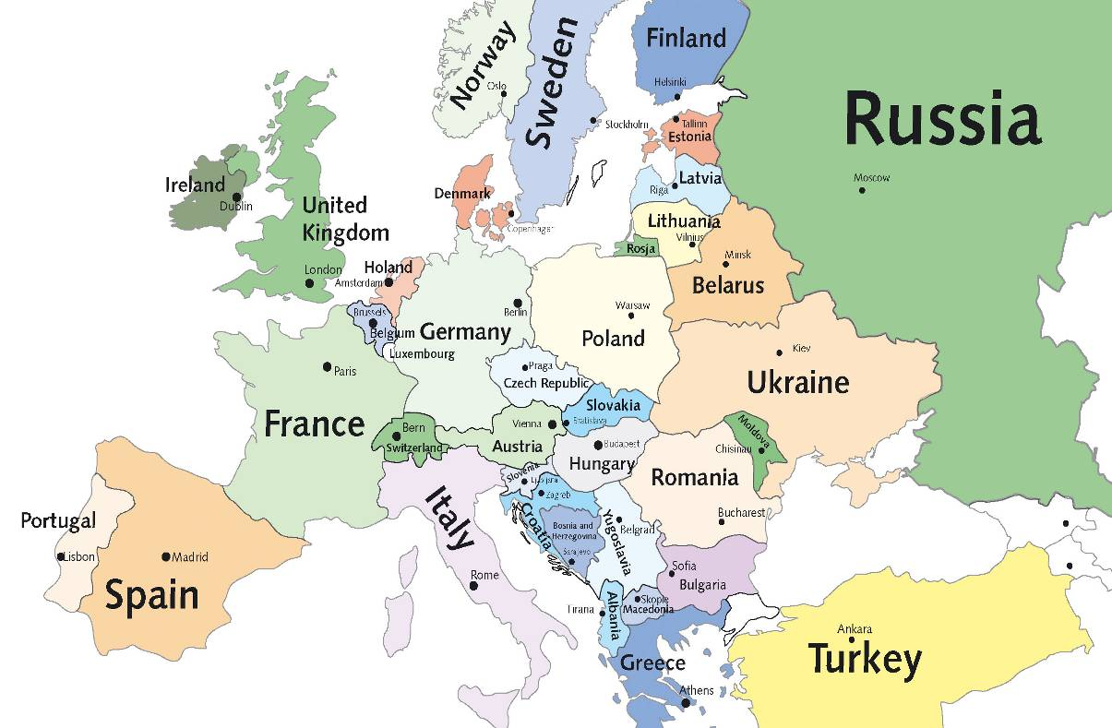
Uponor Infra w Polsce

Slide 5
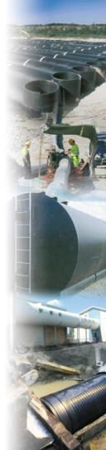
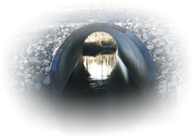
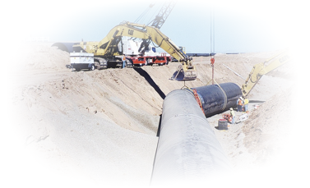
Rozwiązania infrastrukturalne z PEHD i PP
Kompletne i kompatybilne systemy do grawitacyjnej kanalizacji sanitarnej, deszczowej i ogólnospławnej
Rurociągi ciśnieniowe wody pitnej
i kanalizacji
Zbiorniki do wody pitnej, ścieków
i p.poż.
Systemy renowacji rurociągów
Przepusty drogowe i kolejowe
Odwodnienia autostrad i parkingów
…oraz wiele innych zastosowań
Notes:
WE KNOW ABOUT THE CUSTOMERS CHALLENGES:
______________________________________________
Storm Water
Flooding cause expensive damage
Sewer
Limited investment rate in sewer systems becomes a health risk
Pressure
The leakage from/into pressurized water and sewer systems consume more resources than necessary
Cable & Telecom
A modern society requires increased security
Waste Water Treatment
Save the sea from waste water
House Drainage
Water leaks causing flooded basements
Radon
Unhealthy air cause illness
Under Ground Ventilation
Health awareness require expensive modern building
Renovation
Renovation requires major intervention
Special Constructions
The solution might not be invented yet

Slide 6
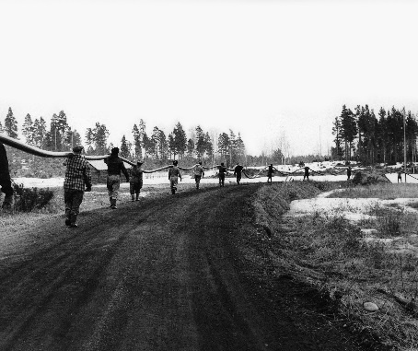
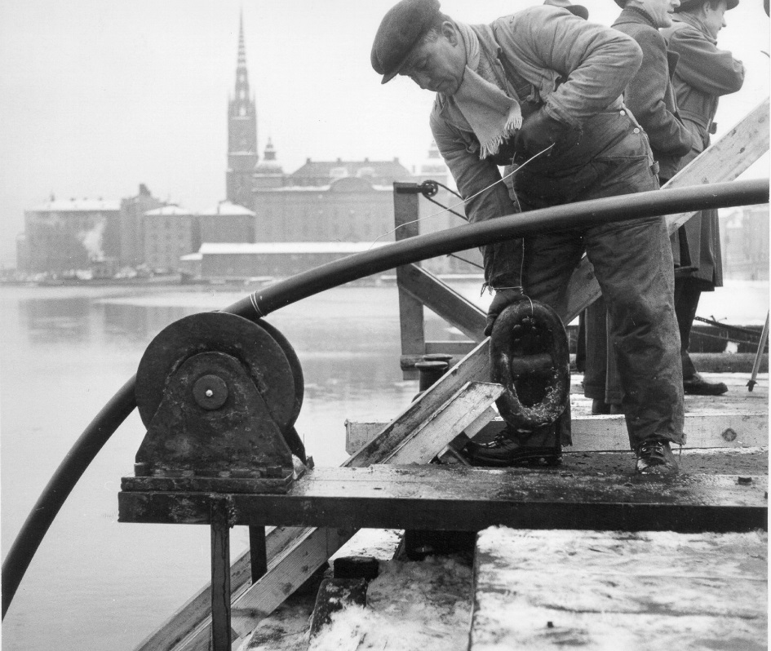
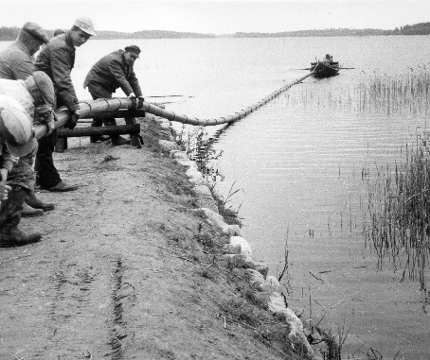
Lata 50-te
Źródło : KWH Pipe Finland Keppo Mansion

Slide 7
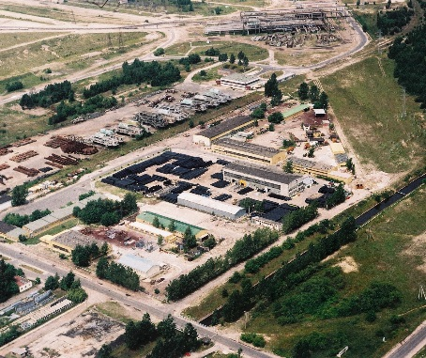
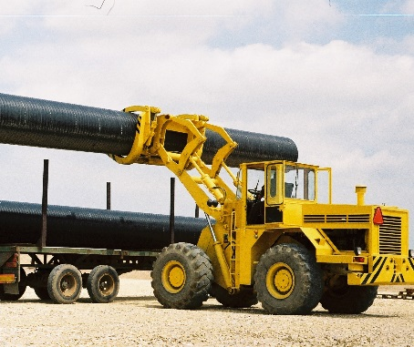
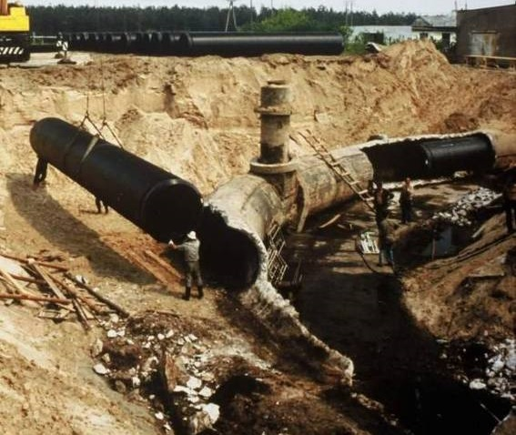
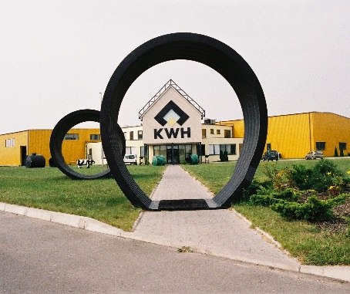
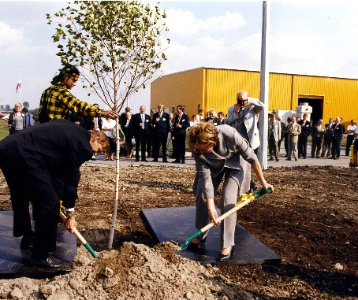
Uponor Infra w Polsce – Lata 90-te
Pierwsza renowacja w Polsce 1989, Świecie

Slide 8
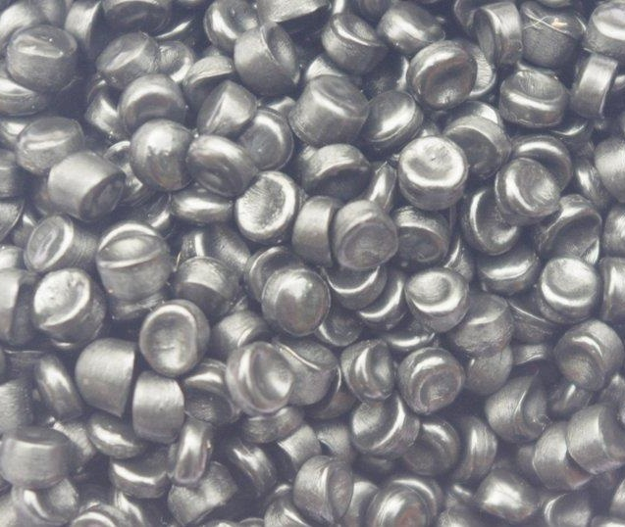
Jakość materiału w produktach PEHD
Klasa materiału - test klasyfikacyjny ustalenie MRS wg. ISO 9080
(czas trwania testu 10 000h)
Do 2012 materiały:
PE100 i PE100+
Od 2012 wg normy
PN-EN 12201-2:2012
PE 100 = PE100+

Slide 9
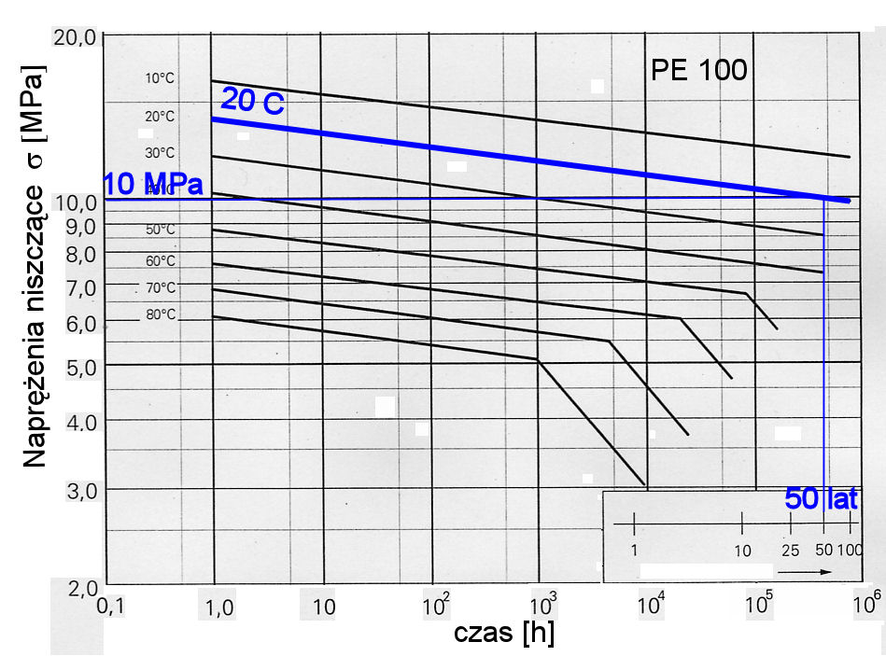
PN-EN ISO 9080:2013-04E Systemy przewodów rurowych i rur osłonowych z tworzyw sztucznych
  Oznaczenie przez ekstrapolację

Slide 10
Specyfikacja dla rur ciśnieniowych z polietylenu wysokiej gęstości (PEHD)
Tablica 1
Właściwość | Wymagania wg normy PN-EN12201:2011 | Sugerowane Zaostrzone Wymagania | Jednostka | Metoda badania ¹⁾
Surowiec ²⁾
Gęstość tworzywa | ≥930 | ≥955 | kg/m³ | ISO 1183:1987
Masowy wskaźnik szybkości płynięcia (MFR) 190˚C/5kg | 0,2÷1,4 | 0,2÷0,3 | g/10min | EN ISO 1133:1999 warunek T
Zawartość sadzy (tworzywa czarne) | 2÷2,5 | 2÷2,5 | % masowo | ISO 6964:1986
Zdyspergowanie sadzy | Stopień ≤ 3 | Stopień ≤ 2 | - | ISO 18553:2002
Czas indukcji utleniania 210˚C | ≥20 | ≥45 | min | EN 728
Powolny wzrost pęknięć (PE100) | Brak uszkodzenia w czasie badania t≥500h | Brak uszkodzenia w czasie badania t>500h | h | ISO 13479:1997
Odporność na szybką propagację pęknięć (PE100-10bar; PE80- 8bar) | Zatrzymana | Zatrzymana | - | ISO 13477:1997

Slide 11
Specyfikacja dla rur ciśnieniowych z polietylenu wysokiej gęstości (PEHD)
Tablica 2
Właściwość | Wymagania wg normy PN-EN12201:2011 | Sugerowane Zaostrzone Wymagania | Jednostka | Metoda badania ¹⁾
Rury
Wygląd zewnętrzny | Powierzchnie zewnętrzne i wewnętrzne powinny być gładkie, czyste pozbawione porów, wgłębień i innych wad powierzchniowych, takich które mogłyby uniemożliwić spełnienie wymagań wg normy | Powierzchnie zewnętrzne i wewnętrzne powinny być gładkie, czyste pozbawione porów, wgłębień i innych wad powierzchniowych, takich które mogłyby uniemożliwić spełnienie wymagań wg normy | - | Kontrola wzrokowa
Barwa | Czarna | Czarna⁴⁾ | -
Wymiary ³⁾ | Wg wymagań zamawiającego | Wg wymagań zamawiającego |  | EN ISO 3126
Wydłużenie przy zerwaniu | ≥ 350 | ≥ 500 | % | EN ISO 62590-1:2001 ISO 6259-3:1997
Masowy wskaźnik płynięcia | Zmian wywołana przetwórstwem <±20% | Zmian wywołana przetwórstwem <±20% | g/10min | EN ISO 1133:1999 warunek T
Czas indukcji utleniania 210˚C | ≥20 | ≥ 40 | min | EN 728

Slide 12
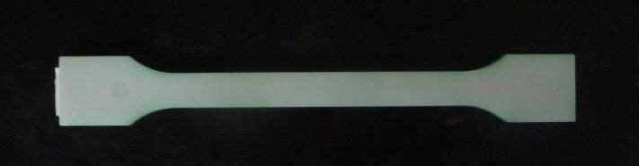
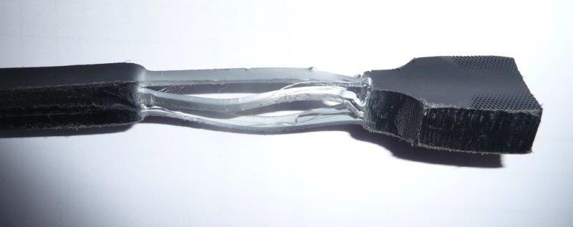
Wydłużenie przy zerwaniu ≥500%
Wydłużenie <139%

Slide 13
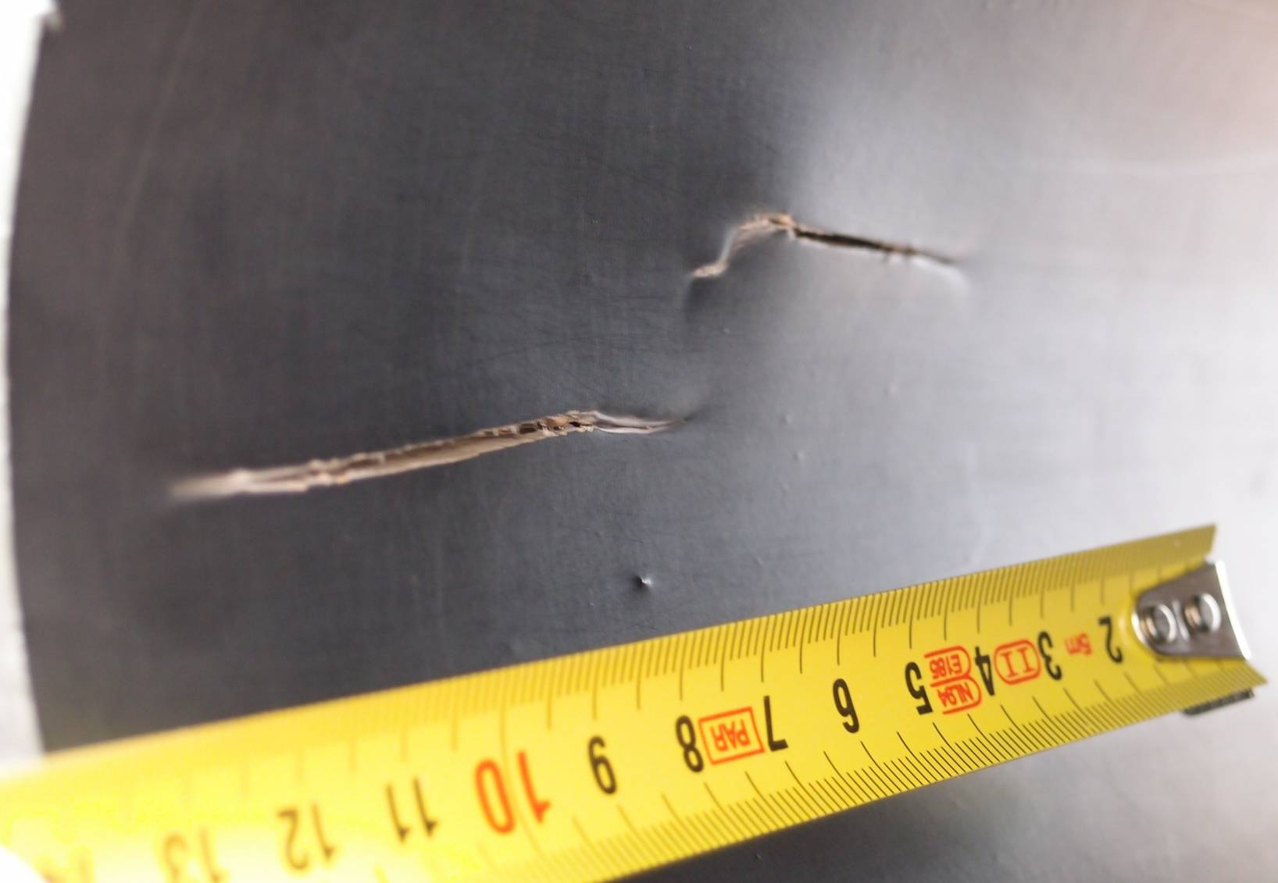
Rurociąg wyprodukowany z pozaklasowego PE po 2 latach eksploatacji wydłużenie tylko 139 %

Slide 14
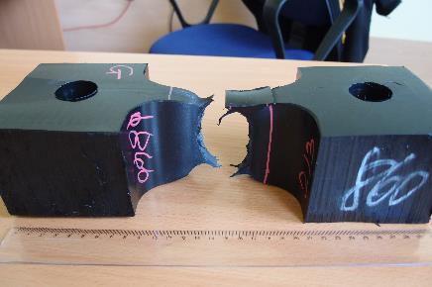
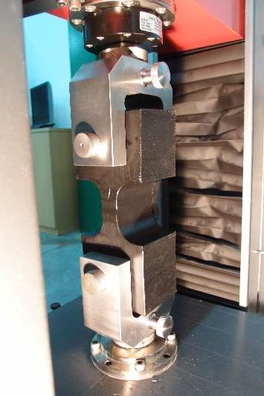
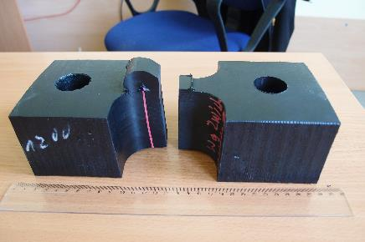
Badania zgrzewów doczołowych
Wytrzymałość na rozciąganie na pełnej grubości ścianki badana wg ISO 13953.
Badanie należy prowadzić do uszkodzenia próbki.
Za pozytywny wynik badania uznaje się plastyczne zniszczenie próbki.

Slide 15
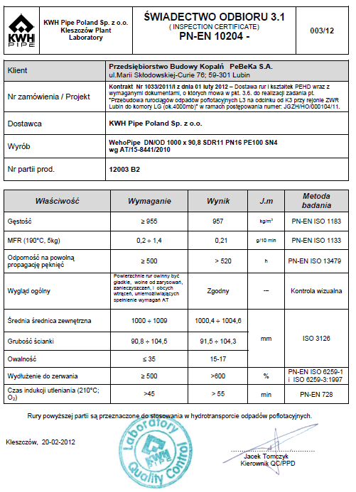
Jak skutecznie wymagać jakości ?
Świadectwo odbioru 3.1, wg
PN-EN 10204

Slide 16
System Weholite
AT-15-7404_2014 / ITB
AT 2009-03-0544_2 / IBDiM

Slide 17
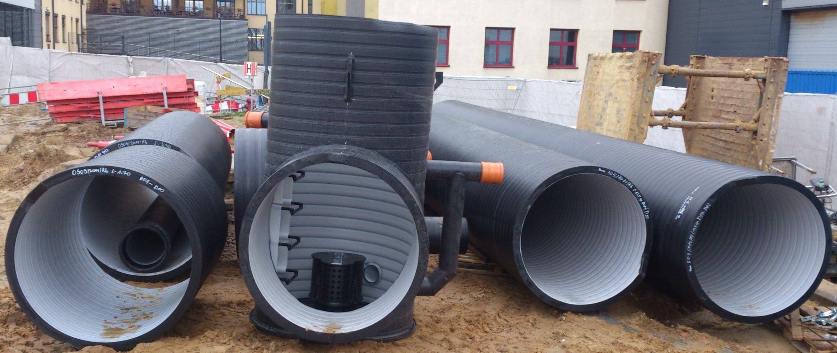
Elementy systemu – rurociągi
Weholite PE & PP
Ф300 - 3000mm
SN 2; 4; 6; 8; 10, 12,5; 16 [kN/m2]

Slide 18
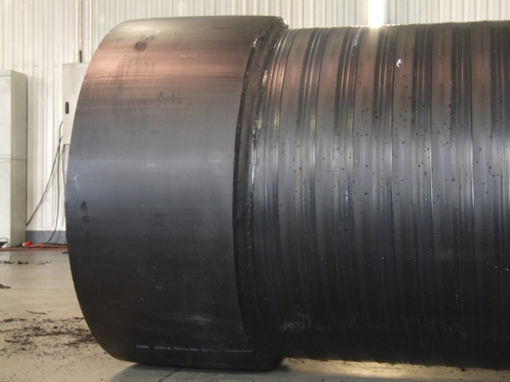
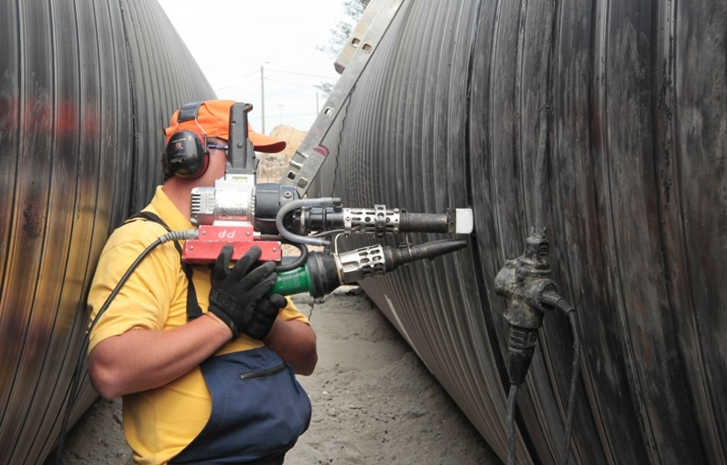
dla średnic DN=ID<1000mm rury i kształtki łączone są przy pomocy złączki kielichowej (lub dwukielicha), z uszczelką co najmniej dwuwargową z EPDM (lub SBR) osadzoną w gniazdach złączki.
Dla średnic DN=ID>=1000mm połączenia rur i kształtek zaprojektowane są w technologii spawania ekstruzyjnego, nierozłączne, gwarantujące możliwość przenoszenia osiowych sił wzdłużnych

Slide 19
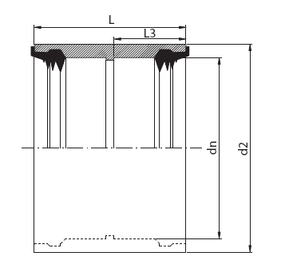
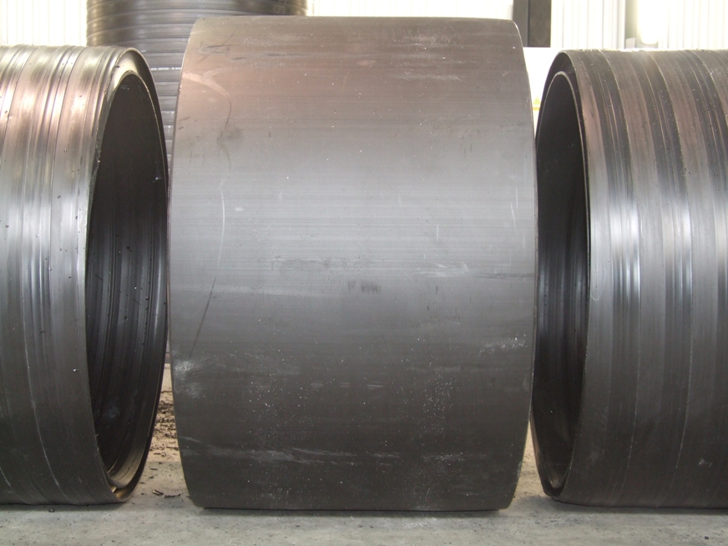
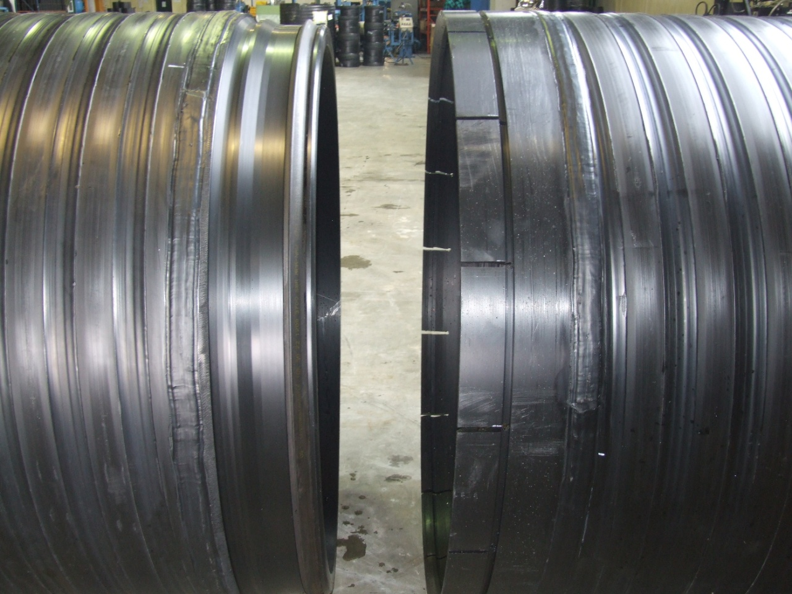
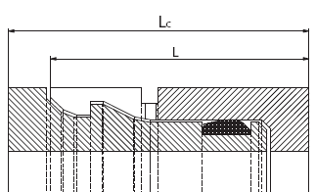
Weholite - dwukielich dn300-1000mm z uszczelkami wielowargowymi
Weholite - połączenie zatrzaskowe
DN600 – DN1200

Slide 20
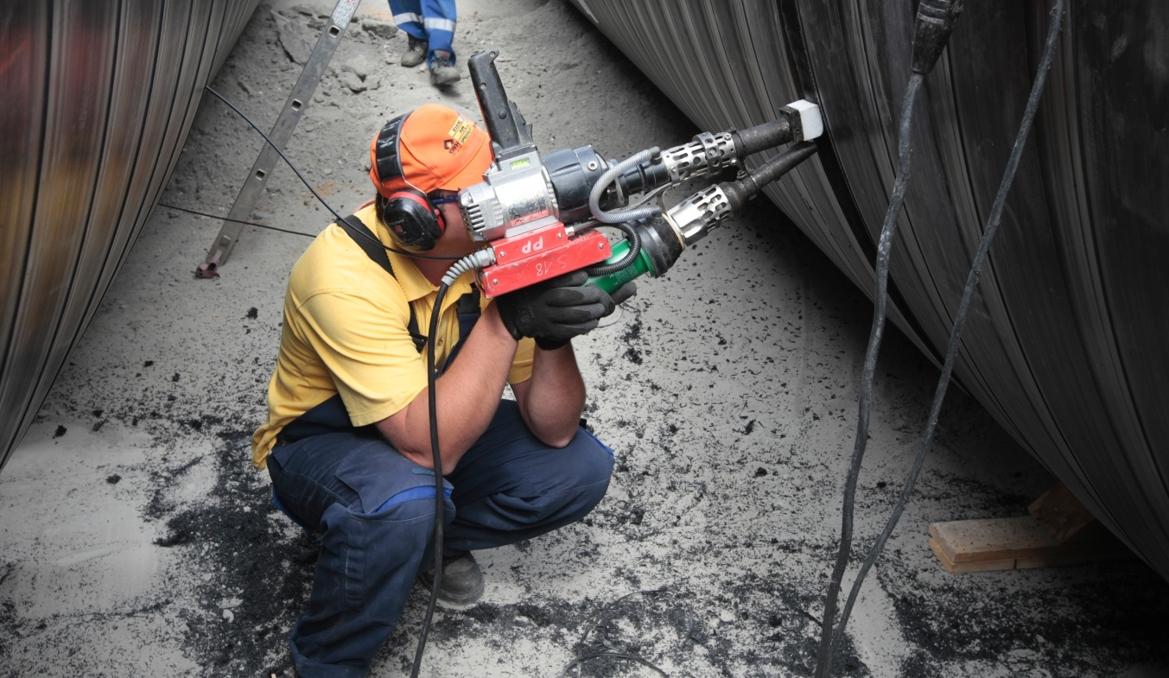
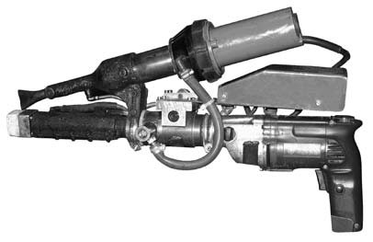
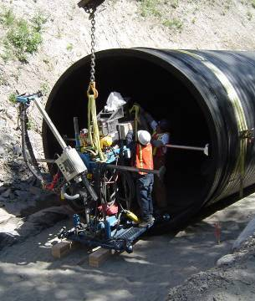
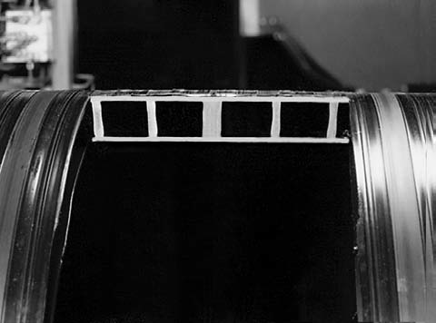
Weholite – spawanie ekstruzyjne dn300-1000mm

Slide 21
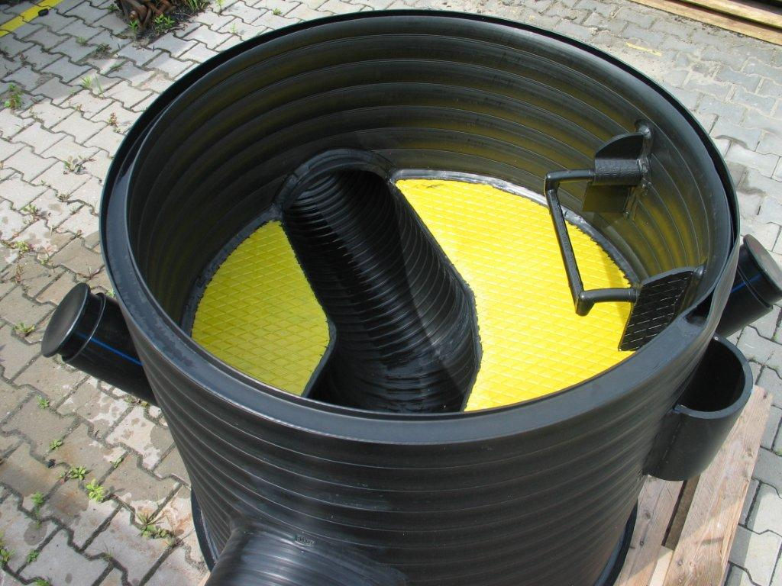
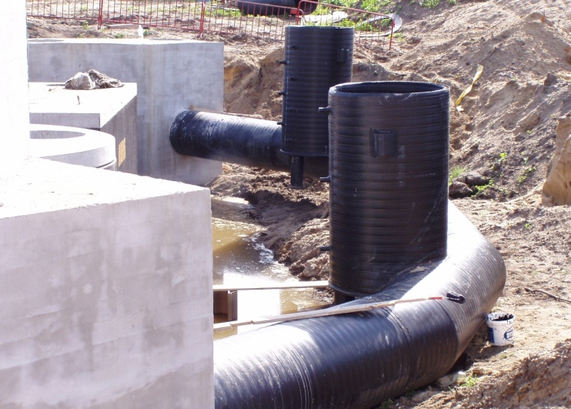
Elementy systemu – studzienki
AT-15-9201-2014 / ITB ; AT2009-03-0572_2 / IBDIM
Weho Ф400 - 3000mm
kinetowe, ekscentryczne, osadnikowe, kaskadowe, trójnikowe
i inne

Slide 22
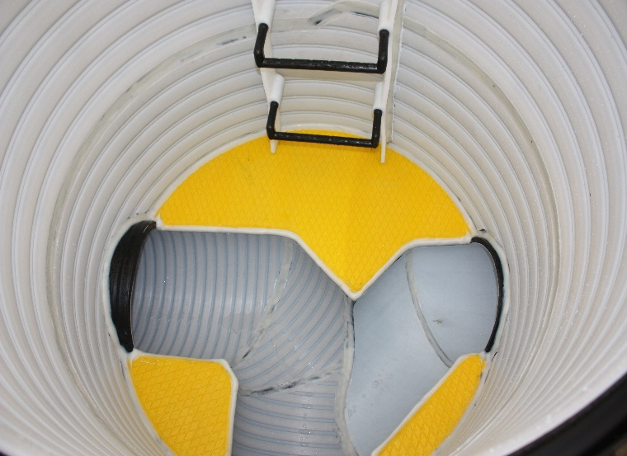
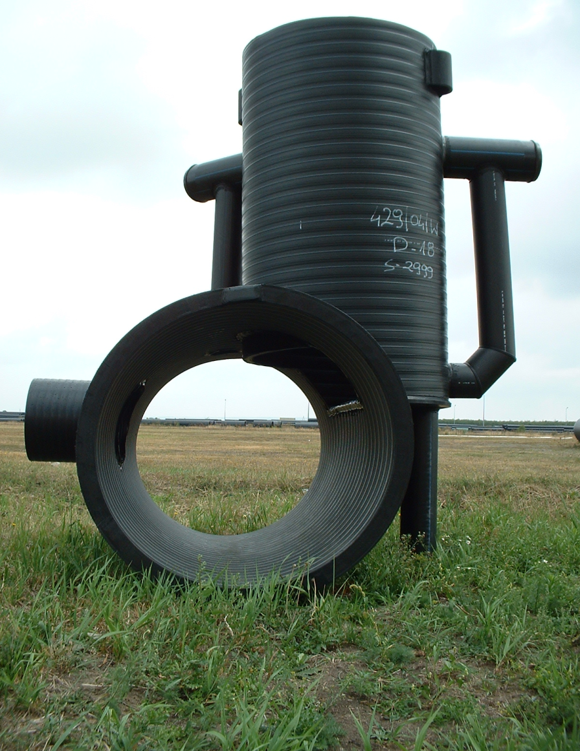

Slide 23
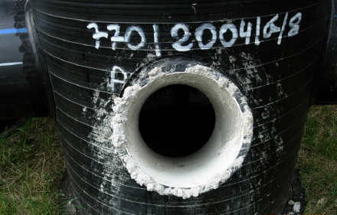
Studzienki Weho – komory dociążające
Dociążenie pod kinetą – najlepszy sposób na zapewnienie stateczności studzienki tworzywowej w warunkach wysokiego wyporu wody gruntowej

Slide 24
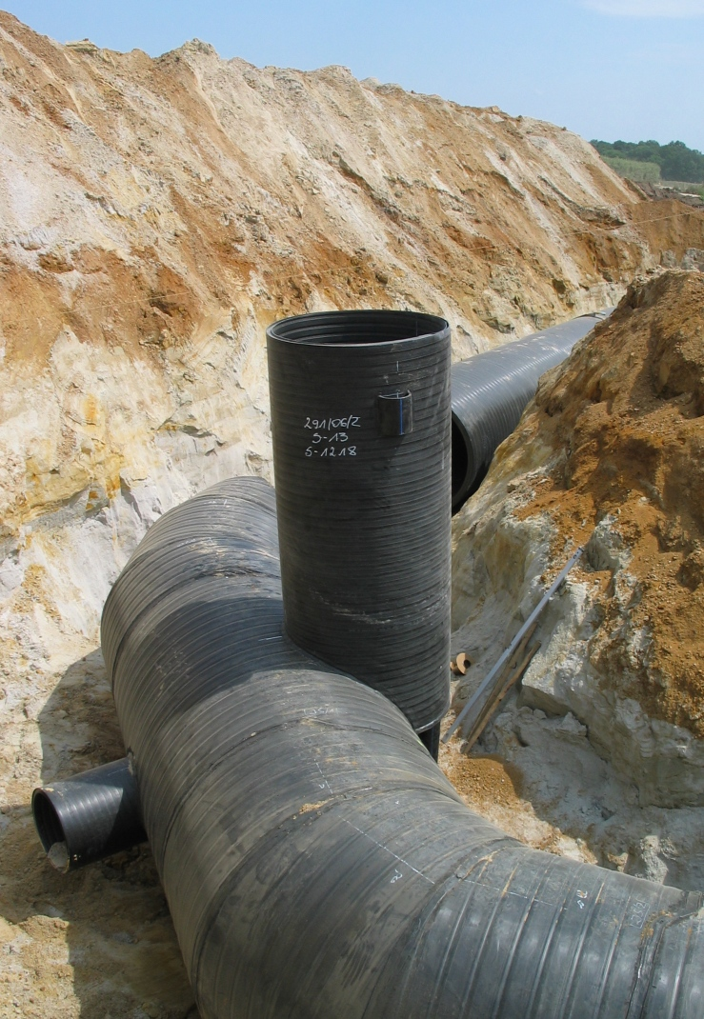
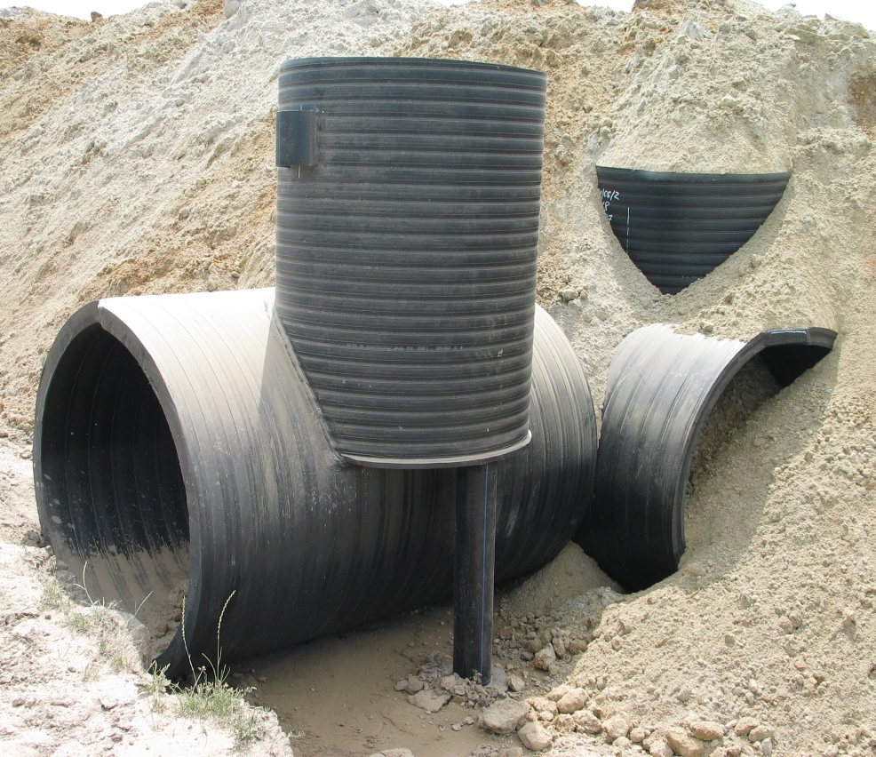

Slide 25
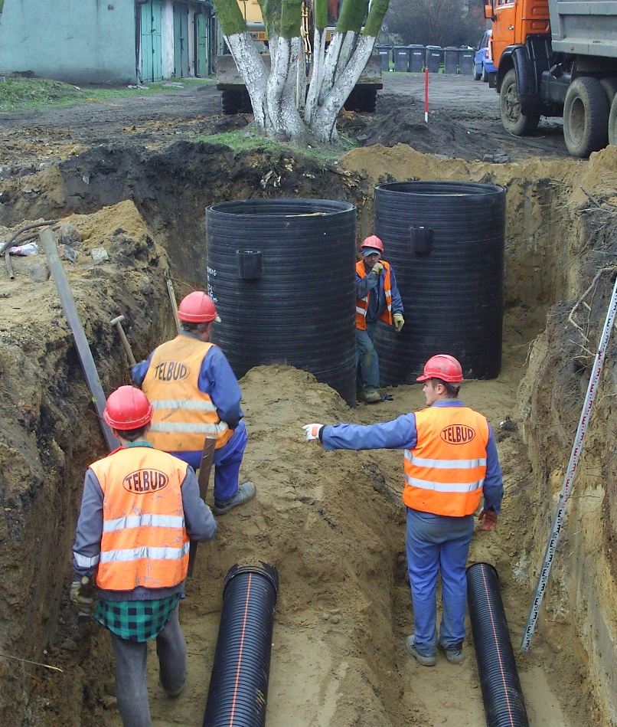
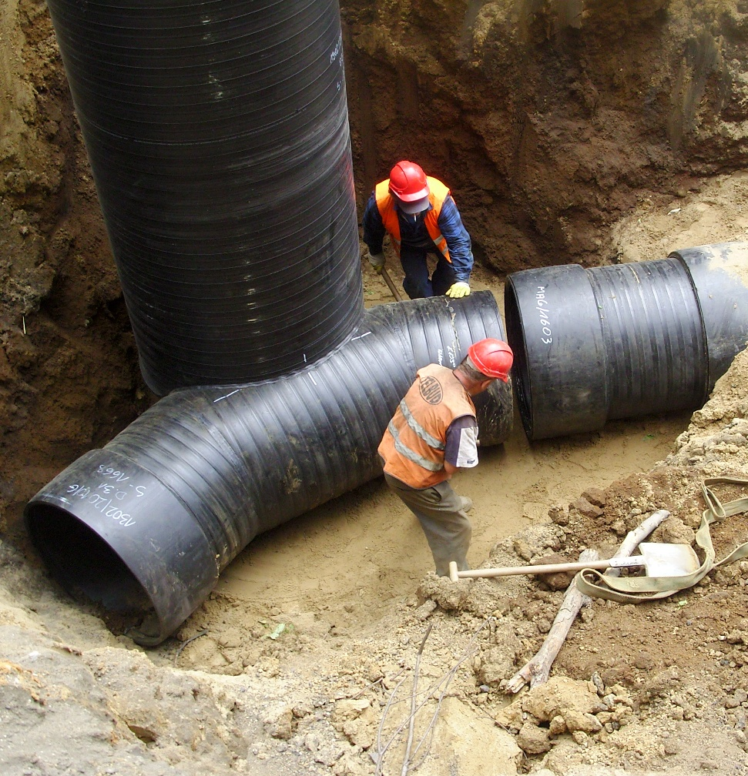

Slide 26
Zbiorniki Weho
AT-15-8544_2011 / ITB

Slide 27
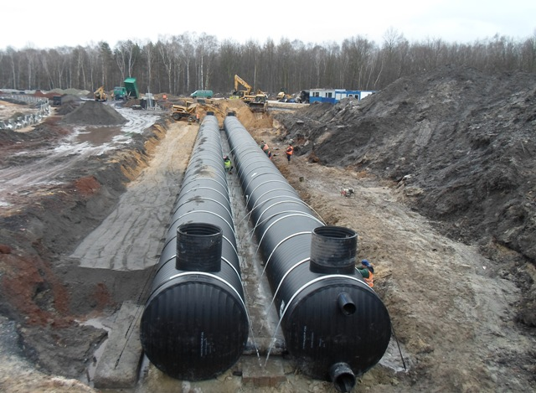
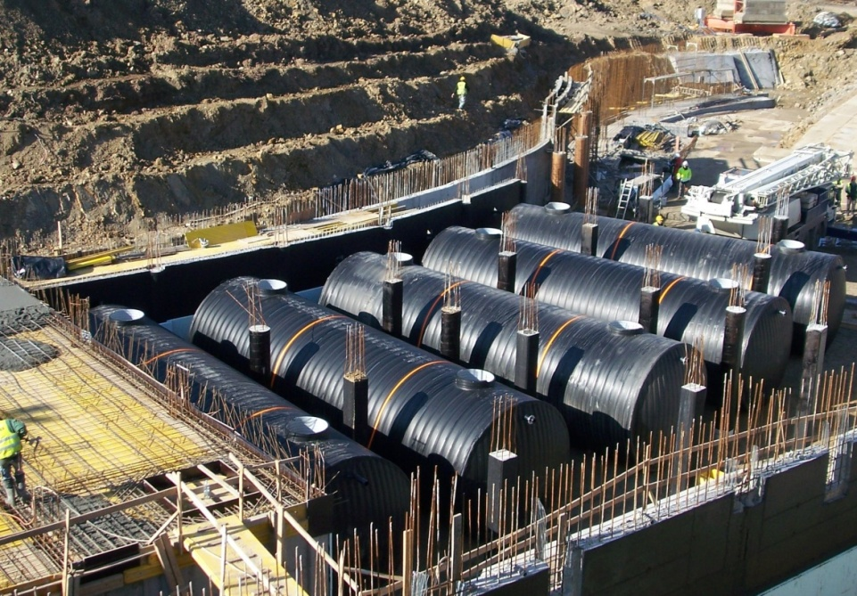
Zbiorniki PEHD WEHO
Zbiorniki Weho SN2 – SN16 | Ф800 - 3000mm | Zastosowanie Zbiorniki retencyjne wód deszczowych, szamba, oczyszczalnie ścieków, separatory, zbiorniki na wodę, p.poż. etc.

Slide 29
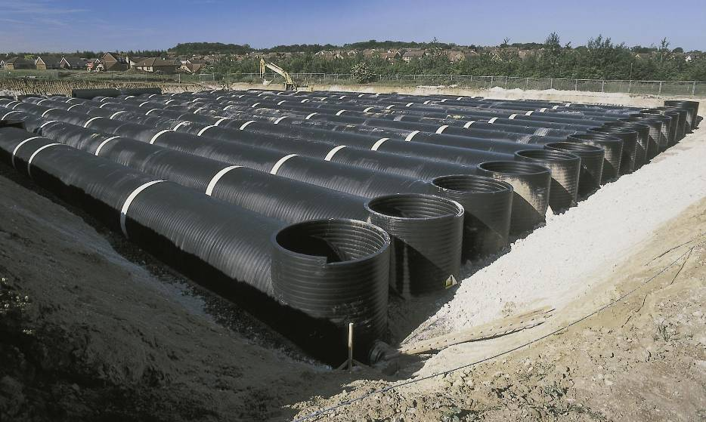
Zbiorniki Weho: retencyjne, technologiczne, przeciwpożarowe

Slide 30
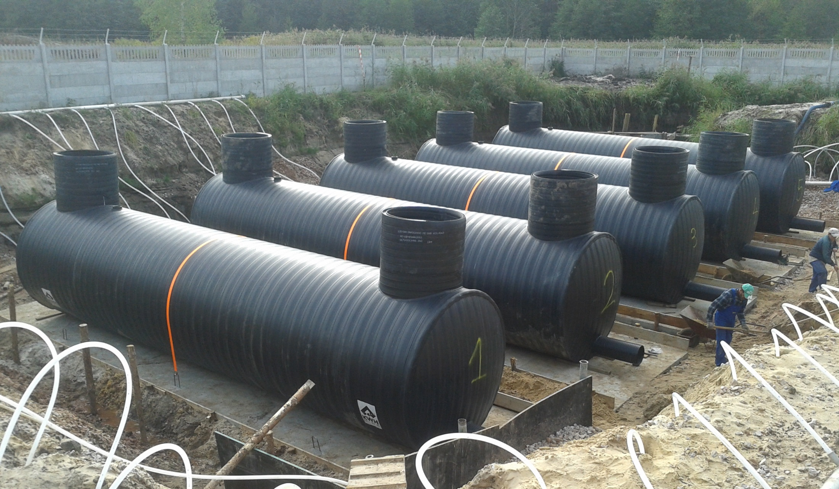
Niewachlów 2013 r.
ścieki sanitarne
5 x DN2000, L=10m
5 x 32 m3

Slide 31
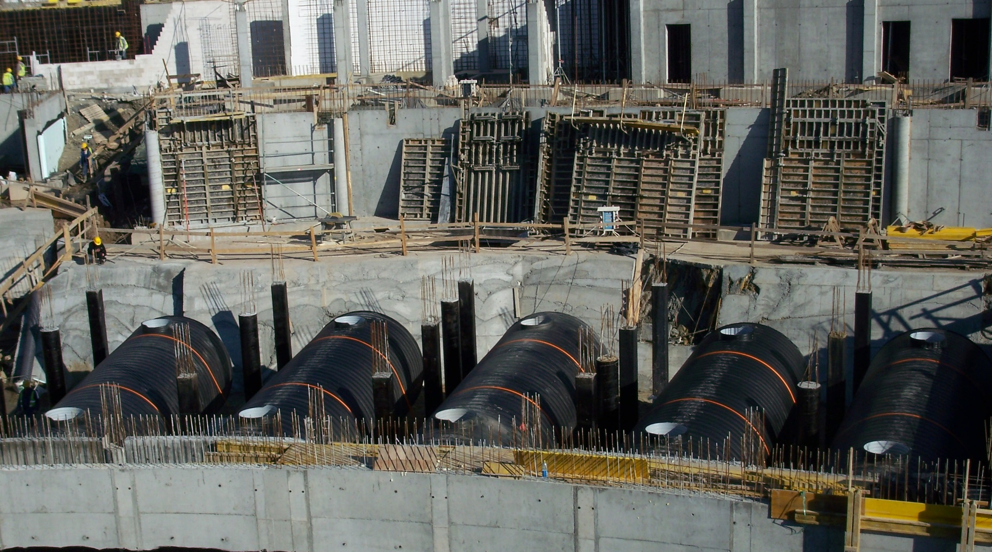
Arłamów 2011 r.
p.poż. + woda pitna
5 x DN3000
5 x 75m3

Slide 32
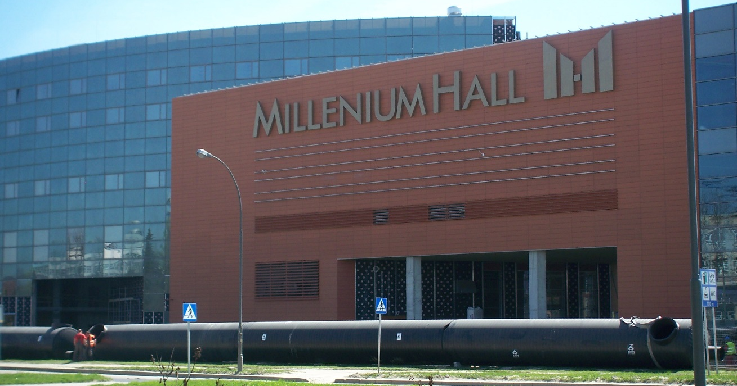


Rzeszów 2011 r.
ścieki deszczowe
DN1800, L=105 m
265 m3

Slide 33


Zbiorniki WEHO – WROCŁAW
Bateria dwóch zbiorników Lc=40m wykonanych z rury Weholite DN1500 SN8 obustronnie zakończonych/spiętych rurą DN1500 SN8 (wg rysunku). Kielce 2011

Slide 34

Modlniczka 2012 r.
ścieki deszczowe
4 x DN2600, L=2x27,5 m + 2x30 m
600 m3

Slide 35


Głogów Małopolski 2014 r.
woda pitna
2 x DN2600, L=10m
2 x 50 m3

Slide 36
Pozostałe elementy systemu Weholite

Slide 37





Obudowy pompowni, tłocznie ścieków

Slide 38


Muzeum Śląskie 2013 r.
Obudowa pompowni DN2600mm H=13,75m

Slide 39

Separatory lamelowe, koalescencyjne
  Połączenie technologii Weholite PE firmy Uponor Infra
  z technologią
  NavoTech Inżynieria Środowiska

Slide 40


Slide 41


Elementy systemu – regulatory

Slide 42



Elementy systemu – wyroby nietypowe

Slide 43




Weholite - studzienki, komory, kształtki nietypowe
Dostosowanie do wymogów projektu, warunków budowy

Slide 44


Kształtki specjalne – rurociąg wody chłodzącej dyfuzor DN2200

Slide 45


Komory podziemne PEHD Weholite – indywidualna geometria

Slide 46

WehoTripla PP
AT-15-8991_2012 / ITB ; PN-EN 13476-2
Ф110 - 400mm
SN 8 [kN/m2]
SN 10
SN 12,5
SN 16

Slide 47

WehoDuo OD PEHD PN-EN 13476-3
Ф110 - 400mm
SN 8 [kN/m2]

Slide 48
System Wehopipe
PN-EN 12201-2
AT-15-8441_ 2010 / ITB

Slide 49



Systemy ciśnieniowe PEHD
WehoPipe Rury, łuki, trójniki, redukcje tuleje kołnierzowe WehoPipe RC, RC+ (System rur o podwyższonej odporności na propagację pęknięć) Rury, łuki, trójniki, redukcje tuleje kołnierzowe | Ф20 - 1800mm, PN4- 25 bar | Metody połączeń: zgrzewanie doczołowe, złączki kołnierzowe, elektrooporowe

Slide 50


Standardowe rury ciśnieniowe zakres według PN-EN 12201-2:2012

Slide 51


Systemy ciśnieniowe PE poza normowe
Systemy ciśnieniowe PE poza normowe (niestandardowe średnice, klasy ciśnień, grubości ścianek) zgodne z Aprobatą Techniczną
WehoPipe | Φ 20 - 1800mm, PN4- 25 bar | zgrzewanie doczołowe, złączki kołnierzowe, elektrooporowe

Slide 52



Dokumentem odniesienia dla rur specjalnych jest AT-15-8441/2010

Slide 53


WehoPipe - homogeniczność połączeń decydująca o bardzo dużej niezawodności

Slide 54






Projekty badawcze dotyczące zachowania długookresowych
właściwości technicznych rur UPONOR INFRA :
Rurociąg PE63 DN200 PN6 1974/2012
PE63 DN200 SDR17
1974 r
Fabryka KWH Vaasa

Slide 55

WehoPipe – rurociągi ciśnieniowe

Slide 56

Kształtka pogrubiona „na zewnątrz”

Slide 57

WehoPipe – wyloty morskie

Slide 58

WehoPipe – przewierty horyzontalne

Slide 59



Slide 60
Systemy do renowacji sieci

Slide 61


Chmielów 2012 r. Renowacja kolektora GRP

Slide 62



Łódź 2009 r. Swagelining PE100 SDR17 PN10

Slide 63

Warszawa 2010 r.
Relining magistrali wodociągowej WehoPipe RC DN800mm

Slide 64

Piotrków Trybunalski 2003 r.
Relining długi rurą Weholite DN 1500mm

Slide 65

Renowacja kanalizacji metodą reliningu krótkiego
VipLiner DN90-DN630 mm

Slide 66




Renowacja kanalizacji DN200 metodą krakingu statycznego – VipLiner dn355/20mm

Slide 67


Renowacja kanału żelbetowego – relining krótki rurami Weholite dn2000

Slide 68


Renowacja studzienek kanalizacyjnych

Slide 69
Renowacje przepustów z blachy falistej rurami Weholite
autostrady w Kanadzie, Stanach Zjednoczonych – średnice do 120 cali

Slide 70
Właściwości techniczno – użytkowe ułatwiające i wydłużające eksploatację systemów PE i PP

Slide 71



Żywotność rurociągów PE - ponad 100 lat
71

Slide 72



Elastyczność materiału / sztywność rur potwierdzona badaniami w pełnym zakresie średnic

Slide 73



Zachowanie rur w gruncie
Rura elastyczna ugięta do ok. 50% | Rura sztywna

Slide 74


Ugięcie – deformacja
  Do 30% deformacji bez uszkodzeń.
  W wielu przypadkach sztywność 4 kN/m² (ISO 9969) jest wystarczająca
GRP może w pewnym zakresie ugiąć się, ale dla zachowania szczelności połączeń ugięcie w kielichu nie może przekraczać 1,5%

Slide 75

Elastyczność WehoPipe
promień gięcia R
PE 100 PN | 8 | 10 | 12,5 | 16 | 20
SDR | 21 | 17 | 13,6 | 11 | 9
R/OD
100 | 0,2 | 0,1 | 0,1 | 0,1 | 0,0
60 | 0,6 | 0,4 | 0,2 | 0,2 | 0,1
30 | 2,3 | 1,5 | 1,0 | 0,6 | 0,4
20 | 5,3 | 3,4 | 2,2 | 1,4 | 0,9
15 | 9,3 | 6,0 | 3,8 | 2,4 | 1,5
R
Brak konieczności stosowania bloków oporowych

Slide 76
Małe prędkości rozchodzenia się fali uderzeniowej
Obliczenie uderzenia hydraulicznego:
przykład: v=2.5 m/s, l=1800m, pr=0.8 MPa
*) na podstawie INTERNATIONAL WATER POWER & DAM
CONSTRUCTION-wyniki pomiarów terenowych we Włoszech
Wartości charakterystyczne | PE 100 PN10 710x42,1 | Żeliwo sferoidalne DN700 | GRP PN10 718x16.2
Prędkość rozchodzenia się fali zaburzenia c [m/s] | 293 | 1185 | 750 *)
Okres fali zaburzenia T [s] | 12,29 | 3,04 | 4,8
Przyrost ciśnienia w uderzeniu prostym tz < T Dp [MPa] | 0,732 | 2,962 | 1,88
Maksymalna wartość ciśnienia w przekroju – uderzenie proste dodatnie pmax [MPa] | 1,532 | 3,762 | 2,68
Minimalna wartość ciśnienia w przekroju – uderzenie proste ujemne pmin [MPa] | 0,068 | KAWITACJA | KAWITACJA

Slide 77


Bardzo dobre właściwości hydrauliczne
Współczynnik k=0,01mm dla rur PE jest niski i niezmienny w czasie
Rury stalowe w eksploatacji k= 1,2-3mm
Żeliwo w eksploatacji k= 1-1,5mm (2-4mm)
Notes:
77

Slide 78


PEHD = całkowita odporność na korozję
Źródło: http://forum.muratordom.pl/showthread.php?145571-Mega-korozja-studzienki-ściekowej
Źródło: http://www.inzynierbudownictwa.pl

Slide 79




Możliwość układania różnymi metodami i stosowania w różnych warunkach

Slide 80

Odporność na ścieranie

Slide 81

WehoPipe – hydrotransport popiołów i innych materiałów abrazyjnych, odporność na UV

Slide 82


Odporność na ścieranie – hydrotransport piasku

Slide 83

Szeroki zakres odporności chemicznej

Slide 84

Szeroki zakres odporności chemicznej
WehoPipe PEHD rurociągi H2SO4

Slide 85

Łatwość instalacji w trudnych warunkach

Slide 86

Zakres odporności termicznej PE i PP

Slide 87



Odporność na uszkodzenia punktowe
Rury karbowane PP ∕ rury Weholite
Profil Weholite PE do budowy tymczasowych przepustów i uszkodzone strukturalne rury PP na skutek ruchu ciężkiego sprzętu na budowie

Slide 88



Rura GRP- przekroczenie odkształceń 0,5%-delaminacja
Rura GRP- załamanie ścianki podczas próby ciśnieniowej
Spękana rura żeliwna

Slide 89

Weholite = brak zdolności do rozwarstwienia

Slide 90


Jednorodność połączeń

Slide 91


Wytrzymałość połączeń – kolektory wielkośrednicowe
GRP odchylenie kątowe w kielichu max 0,5-1°
Weholite posiada takie same właściwości w obszarze złącza co sama rura. Brak słabych punktów jak połączenie kielichowe

Slide 92


Specjalne połączenia mechaniczne dla systemu rur ciśnieniowych PEHD WehoPipe

Slide 93

Niewielka masa rur i kształtek

Slide 94




Niewielka masa - łatwość instalacji

Slide 95

Łatwy montaż elementów wielkogabarytowych
Zbiornik DN3000 L45m wkładany w całości do wykopu

Slide 96

Łatwy montaż dużych kształtek

Slide 97


Jednorodność i kompatybilność systemu
(rury, studnie, zbiorniki, separatory…)
Kanalizacja deszczowa: rury Weholite SN8 dn400-1600, układ separacji i studzienki ekscentryczne Weho dn3000

Slide 98

Rurociagi grawitacyjne z ekstremalnymi spadkami – wysoki zapas bezpieczeństwa na bardzo wysokie prędkości przepływu
Odwodnienia Weholite

Slide 99
Rurociągi PE charakteryzują się:
Relatywnie niskimi kosztami instalacji i eksploatacji (nie wymagają doszczelniania, malowania itp.) w stosunku do innych technologii.
Niewielkimi prędkościami rozchodzenia się fali uderzeniowej (kilkakrotnie mniejsze niż dla stali, żeliwa, czy GRP).
Bardzo niskim i długookresowym współczynnikiem k,
Jednorodnością połączeń odcinków rur i kształtek,
100% szczelnością połączeń,
Łatwością montażu bez względu na warunki atmosferyczne (również w temp. ujemnych),
Całkowitą odpornością na promieniowanie UV,
Całkowitą odpornością na korozję i zarastanie,
Bardzo małą masą rur w porównaniu z materiałami tradycyjnymi,
Bardzo dużą odpornością na ścieranie,
Całkowitą odpornością na prądy błądzące,
Szerokim zakresem odporności chemicznej.

Slide 100
Częstotliwość awarii w systemach wodociągowych
Niska awaryjność PE
Kilka różnych programów badawczych wykonanych w USA, Anglii i Szwecji pokazało występowanie awarii rzędu 1-1,6 / 10 km/ rok
Szerokie badania przeprowadzone w Anglii przez Anglian Water w latach 93-94 przedstawiały następujące wyniki:
Rodzaj | Badana | Liczba awarii | Częstotliwość awarii na 10km/ rok
rur | długość (km)
Stal | 16379 | 3337 | 2,04
PE | 2240 | 58 | 0,26
PCW | 5416 | 848 | 1,57
Inne rury | 7395 | 522 | 0,71
Suma: | 31430 | 4765 | 1,52
(Source: Stokes and Edwards, paper presented at Conf. Plastic Pipes X, 1998)

Slide 101


Zdolność przeniesienia obciążeń dynamicznych
17.01.1995 Kobe; siła 6,9; czas trwania 20 sek.
5477 ofiar
35 000 rannych
172 000 zniszczonych domów
101
Notes:
101

Slide 102
Skutki dla rurociągów po trzęsieniu ziemi
PE - największa niezawodność
17.01.1995 Kobe; siła 6,9; czas trwania 20 sek.
Typ rury | Woda [uszkodzeń/km] | Gaz [uszkodzeń/km]
PE | 0 | 0
Żeliwo sferoidalne | 0,488 | 0,052
stal | 0,437 | 1,210
PVC | 1,430
Żeliwo szare | 1,508
azbestocement | 1,782
Performance of Pipes During Earthquakes
Conference Plastic Pipes XV, Vancouver 2010
Autor: Camille George Rubeiz,
Plastics Pipe Institute, USA
Notes:
102

Slide 103










Współpraca, wsparcie w projektowaniu

Slide 104





Indywidualny dobór sprawdzonych rozwiązań dla różnorodnych warunków budowy i eksploatacji

Slide 105


Slide 106


Dziękuję za uwagę
Uponor Infra Sp z o.o.
ul. Dzielna 60
01-029 Warszawa
www.uponor.pl

